Slide 1

TEORI SISTEM JARINGAN TELEKOMUNIKASI
ASRI WULANDARI ST, MT

Slide 2
Definisi jaringan telekomunikasi
“Sistem yang terbentuk dari interkoneksi fasilitas-fasilitas yang dirancang untuk membawa trafik dari beragam sumber telekomunikasi”.
Terdiri dari link, node dan traffik
Node : merepresentasikan sentral
Link : merepresentasikan kabel, peralatan terminasi, dsb.
Trafik : informasi yang terdapat di dalam jaringan, mengalir melalui node dan link

Slide 3
Komponen jaringan komunikasi
CPE = Customer premise equipment
telepon, mesin fax, komputer dsb.
Link
CPE
CPE
Sentral

Slide 4
STRUKTUR JARINGAN
A
F
B
E
C
Mesh network
- n = jumlah node
- Jumlah link total = N = (½)n(n-1)
Jika n >> 1, maka N berbanding lurus dengan n²
- Practicable bila n kecil dan saluran pendek
Semakin banyak n dan semakin panjang saluran →
much too expensive
D

Slide 5
STRUKTUR JARINGAN (cont.)
A
B
Ring
network
F
E
D
Bus network
Bus network & Ring network
- Useless for telephony → hanya boleh ada satu
percakapan yang berlangsung pada saat yang bersamaan
- Digunakan untuk LAN (local area network)

Slide 6
STRUKTUR JARINGAN (cont.)
Untuk telephony diperlukan tersedianya komunikasi dua arah berdasarkan permintaan (on demand) dan harus dimungkinkan adanya lebih dari satu pasang percakapan pada saat yang bersamaan
Persyaratan ini dipenuhi dengan menyediakan satu saluran dari setiap stasiun user ke sebuah switching centre (sentral telepon) → sentral telepon menghubungkan setiap saluran bila diperlukan
Konfigurasinya : star network
Jumlah saluran total = N = n
S

Slide 7
STRUKTUR JARINGAN(cont.)
Seiring dengan meningkatnya cakupan area dan jumlah stasiun user, maka biaya untuk saluran akan naik → akan lebih ekonomis bila jaringan dibagi menjadi jaringan-jaringan yang lebih kecil yang masing-masing dilayani oleh satu sentral

Slide 8
STRUKTUR JARINGAN (cont.)
Dengan melakukan pemecahan jaringan, panjang saluran pelanggan rata-rata turun → biaya untuk saluran total turun seiring dengan penambahan jumlah sentral → namun biaya untuk menyediakan sentral naik
Gambar berikut menunjukkan jumlah optimum sentral dengan biaya total yang minimum
Total network cost
Jumlah sentral optimum
Junction line cost
Cost
Exchange cost
Subscriber line cost
Jumlah sentral

Slide 9
STRUKTUR JARINGAN (cont.)
Jika suatu area dilayani oleh beberapa sentral, pelangan pada
setiap sentral akan mempunyai keinginan untuk berkomunikasi dengan pelanggan lain yang berada pada sentral yang berbeda → perlu adanya sirkit antar sentral → sirkit junction → membentuk “junction network”
Jika junction disediakan di antara semua sentral, junction network akan berbentuk “mesh”
Jika junction cost tinggi maka akan tidak ekonomis bila semua sentral saling dihubungkan satu sama lain → akan lebih murah bila koneksi beberapa sentral dilakukan melalui sebuah sentral yang disebut “sentral tandem” → mengha- silkan junction network yang berbentuk star

Slide 10
Struktur jaringan (cont.)
Jaringan star bertingkat membentuk struktur tree
Pada jaringan star bertingkat masih diterapkan praktek penggunaan direct route bila trafik tinggi dan biaya transmisi rendah → backbone berbentuk tree yang dilengkapi oleh rute langsung antar sentral yang sama tingkatannya
Selain rute langsung antar sentral yang sama tingkatannya,
dimungkinkan juga adanya rute alternatif antara sentral- sentral tersebut melalui sentral yang tingkatannya lebih tinggi

Slide 11
STRUKTUR JARINGAN (cont.)
Suatu jaringan telekomunikasi publik nasional memiliki hirarki sebagai berikut :
Local network, yang menghubungkan stasiun pelanggan ke sentral lokalnya (disebut juga sebagai subscriber’s distribution network, customer access network, customer loop)
Junction network, yang menghubungkan sekelompok sentral lokal yang melayani suatu area dengan sebuah sentral tandem atau sentral trunk
Trunk network atau toll network, yang menyediakan sirkit jarak jauh (long-distance) antara area lokal si seluruh negeri
Jaringan 2 dan 3 membentuk suatu “core network” (inner core = trunk network; outer core = junction network)

Slide 12
STRUKTUR JARINGAN (cont.)
Di atas hirarki tersebut di atas, terdapat international network yang menyediakan hubungan ke jaringan nasional yang berbeda negara. National network terhubung ke international network melalui international gateway exchanges
Dibawah hirarki jaringan publik nasional, beberapa pelanggan mempunyai saluran internal yang melayani extension telepon. Saluran-saluran ini dihubungkan satu sama lain serta dihubungkan ke saluran yang berasal dari jaringan nasional oleh suatu private branch exchange (PBX)

Slide 13
Teknologi switching
ITU-T mendefisikan switching sebagai :
"the establishing, on demand, of an individual connection from a desired inlet to a desired outlet within a set of inlets and outlets for as long as is required for the transfer of information".
Jadi teknologi switching diperlukan untuk membangun koneksi pada saat akan dilakukan pertukaran informasi.
Pada dasarnya ada 2 macam, yaitu :
CIRCUIT SWITCHING
PACKET SWITCHING

Slide 14
1. CIRCIT SWITCHING
Pada dasarnya didesign untuk menghandle “traffik suara”
Proses komunikasi dilakukan melalui tiga tahap :
Pembentukan sirkit (link fisik) yang dedicated ; harus ada proses inisialisasi terlebih dahulu
Transfer sinyal
Pemutusan sirkit
Cocok untuk transmisi voice (utilisasi tinggi)
Pada saat digunakan untuk traffik data, maka yang tampak :
Pada hubungan antara terminal dan host banyak waktu pada saluran yang “idle” sehingga untuk data tidak effisien
Pada CS hanya melayani constan data rate, sehingga tidak cocok dengan data yang juga perlu variable data rate

Slide 15
Pada saat CS Digunakan Untuk data ?
Karakteristik data : large burst, short duration, error-free transmission
Bila digunakan circuit switching
Tidak efisien
Ada delay call setup
Data dikirimkan dengan data rate yang tetap (endpoints yang berkomunikasi harus bekerja pada data rate ini)
Oleh karena itu lebih tepat digunakan “packet switching”

Slide 16
CIRCUIT Switching
Sebelum dilakukan transfer informasi, terlebih dahulu dilakukan pembentukan (set up) koneksi dari ujung ke ujung (end-to-end) oleh proses signaling
Setelah terbangun hubungan, dilakukan transfer informasi (proses pembicaraan)
Selama transfer informasi (bicara), kanal bicara (time slot) digenggam/diduduki secara exclusive, tidak “di-share” dengan nomor time slot tetap tdk berubah.
Selesai fase transfer informasi dilakukan pembubaran (oleh proses signaling)

Slide 17
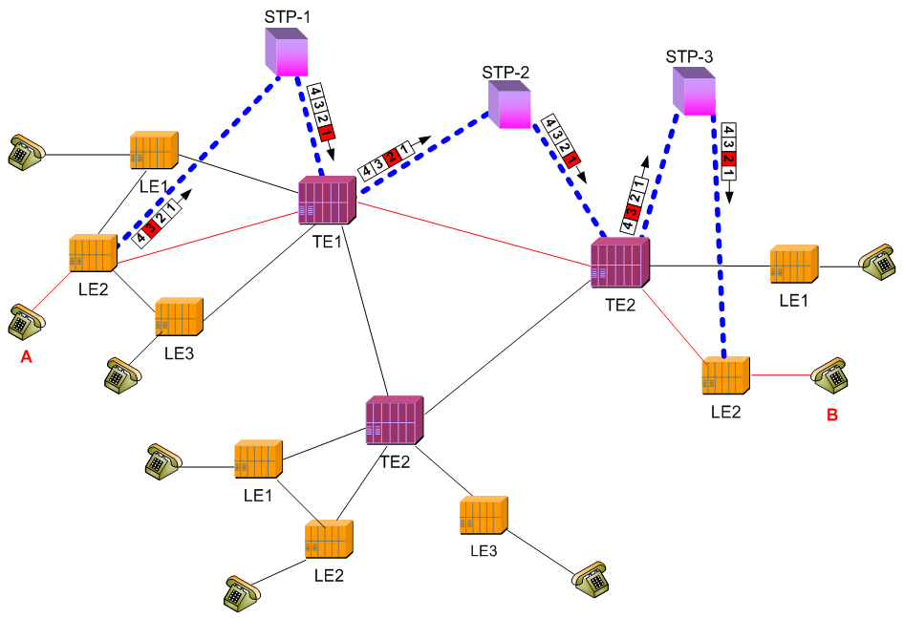
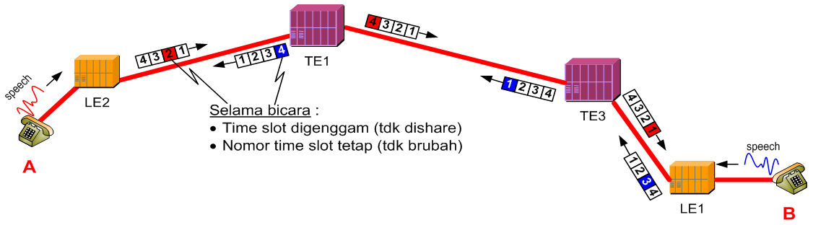

Slide 18
2. PACKET SWITCHING
Message dipotong-potong menjadi sejumlah data yang lebih pendek yang disebut paket (segmentasi)
Setiap paket dilengkapi alamat sumber dan tujuan
Paket-paket ini diterima, disimpan, diproses lalu ditransmisikan lagi oleh setiap node dalam jaringan yang dilewati sampai akhirnya mencapai tujuan
Pada teknik ini tidak ada resource jaringan yang didedikasikan (dedicated) → penggunaan resource jaringan lebih efisien

Slide 19
2. PACKET SWITCHING
Tiap paket dikirim tanpa dibangun koneksi ke tempat tujuan terlebih dahulu, sehingga tiap paket sangat mungkin menempuh rute yang berbeda.
Karena perbedaan rute, kemungkinan paket sampai di tempat tujuan tidak berurut.
Di tempat tujuan paket diurut kembali (reassemble) seperti urutan aslinya, baru kemudian disajikan (dipresentasikan).

Slide 20
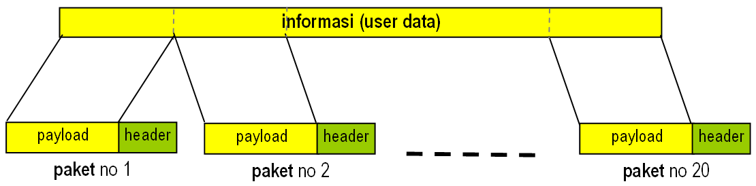
Segmentasi Packet Data

Slide 21
Terdapat dua tipe packet switching :
Datagram (connectionless oriented)
Setiap paket yang berasal dari suatu message yang sama yang masuk ke jaringan diperlakukan sebagai entitas yang self-contained (tidak ada hubungan dengan paket yang lain)
Bersifat “best effort” sehingga tidak ada jaminan paket akan sampai (no guarante)
Jalur akan ditentukan pada setiap node yang dilewati
Pengiriman paket menjadi tanggung jawab jaringan
Paket-paket bisa sampai tidak terurut atau hilang
Analogi : Kantor Pos

Slide 22
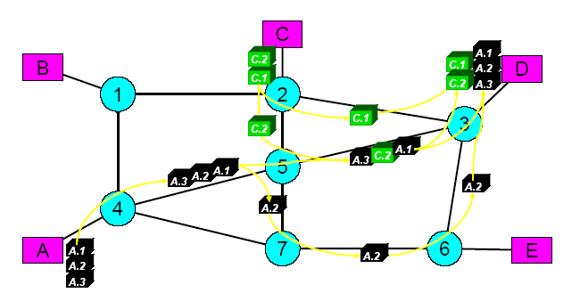
Datagram Packet Switching

Slide 23
Virtual circuit (connection oriented)
Setiap paket dikirim terlebih dahulu dibuat path secara logical (logical path), sehingga seluruh paket akan dilewatkan jalur tersebut (jalur sama)
Bekerja dengan analogi CS tetapi path bersifat “virtual”
Terdapat jaminan (guarantee) informasi akan sampai, meskipun bisa terdapat delay apabila congestion
Saat paket akan dikirim harus ada pemberitahuan ke tujuan, sehingga jika salah ada retranmisi data
Analogi : Jaringan Telepon

Slide 24
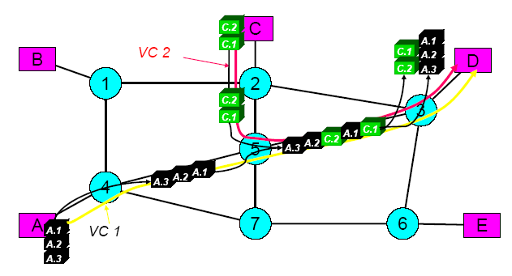
Virtual Circuit Packet Switching

Slide 25
VIRTUAL CIRCUIT
DTE
Virtual
call
VCI(3)
PSE 2
Virtual
circuit
Physical
circuit
VCI(2)
DTE
PSE 1
PSE 3
DTE
VCI(1)
Virtual circuit = VCI(1) + VCI(2) + VCI(3)
VCI = Virtual circuit identifier
PSE = Packet switching exchange
Circuit switching vs virtual circuit
Circuit switching : dedicated transmission path
Virtual circuit : dedicated path

Slide 26
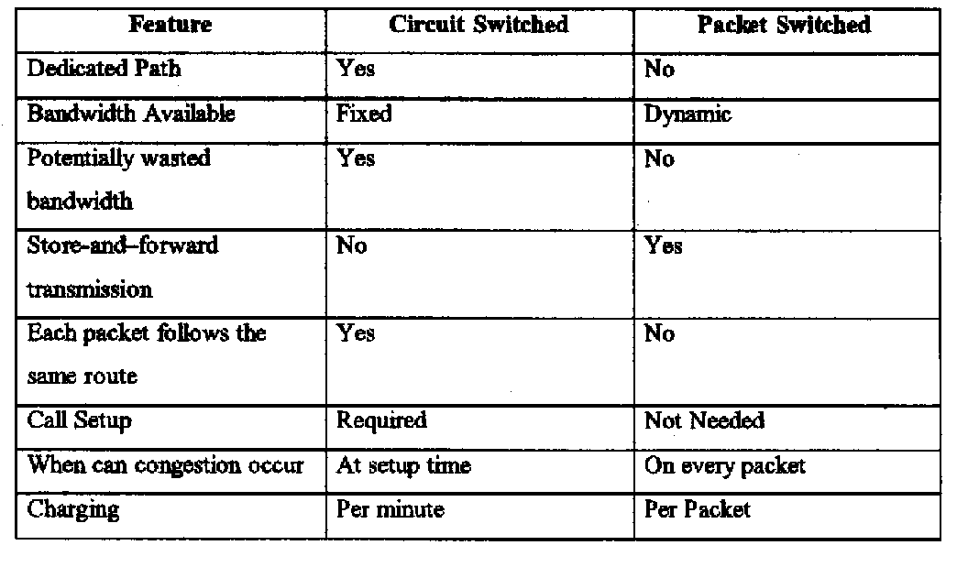
Perbedaan macam-macam switching

